Slide 1



第4讲 基本使能技术（二）
陈志广
13316052680
超算中心四楼410
Zhiguang.chen@nscc-gz.cn
www.nscc-gz.cn

Slide 2

虚拟化技术
主要内容
虚拟化技术简介
虚拟化架构简介
计算机各组件的虚拟化

Slide 3
虚拟化技术
虚拟化是指将物理IT资源转换为虚拟IT资源的过程
大多数IT资源都能被虚拟化，包括：
服务器：一个物理服务器可以抽象为多个虚拟服务器
存储设备：一个物理存储设备可以抽象为一个虚拟存储设备或一个虚拟磁盘
网络：物理路由器和交换机可以抽象为逻辑网络，如VLAN
电源：一个物理UPS和电源分配单元可以抽象为通常意义上的虚拟UPS

Slide 4
虚拟化技术的优势
硬件无关性
直接在硬件上安装操作系统时，若硬件变化系统需重新配置
虚拟化将硬件转换为基于软件的标准化版本，运行在虚拟化环境的操作系统基本不受底层硬件的影响
服务器整合
虚拟化技术允许在一台物理服务器上创建多台虚拟服务器，可提高资源利用率，它是按需使用、资源池、可扩展性、可恢复性等云特性的基础
资源复制
虚拟机的状态最终保存为文件的形式，通过简单操作文件可实现虚拟机的复制、迁移、快照

Slide 5
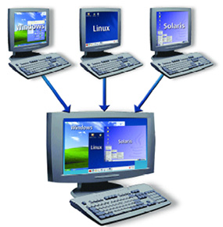
服务器虚拟化
一台物理机→多台虚拟机
虚拟化架构分类
操作系统寄居虚拟化
裸金属虚拟化
容器虚拟化
函数库虚拟化
关键技术
虚拟CPU
虚拟内存
虚拟I/O
虚拟网络
虚拟机迁移

Slide 6
虚拟化技术
主要内容
虚拟化技术简介
虚拟化架构简介
基于操作系统的寄居虚拟化
基于硬件的裸金属虚拟化
容器虚拟化
函数库虚拟化
计算机各组件的虚拟化
虚拟CPU
虚拟内存
虚拟I/O
虚拟网络
虚拟机迁移

Slide 7
基于操作系统的寄居虚拟化
关键组件：VMM安装在宿主操作系统中
宿主操作系统
管理所有硬件资源
虚拟机监控器为该操作系统上的一个应用程序
虚拟机监控器（VMM，Virtual Machine Monitor）
模拟硬件的一些行为
客户操作系统
运行用户的应用
优缺点分析
实现简单，VMM是一个普通应用程序
宿主操作系统和VMM消耗资源
客户操作系统穿越多个层次性能降低
典型的VMM：Vmware Workstation

Slide 8
基于硬件的裸金属虚拟化
关键组件：VMM直接安装在物理主机上
虚拟机监控器（VMM）
一个实现核心功能的轻量级操作系统，可称Hypervisor
接管客户操作系统中的一些特殊指令，如操作硬件的指令
客户操作系统
运行用户的应用
优缺点分析
没有中间环节，效率更高
VMM与硬件设备的兼容性问题
出现新的设备需要更新VMM
典型的VMM：Vmware vSphere

Slide 9
两种虚拟化架构的比较
裸金属虚拟化 | 操作系统寄居虚拟化
效率高 （不受Host OS影响、I/O优化）
安全性高
 | 使用方便
 | 功能丰富（e.g. 3D加速）
适于服务器系统 | 适于桌面系统

Slide 10
容器虚拟化
传统虚拟化技术的缺陷
每一个虚拟机都是一个完整的操作系统，当虚拟机数量增多时，操作系统本身的资源消耗较大
开发环境和线上环境的通常存在区别，所以开发环境与线上环境之间无法达到很好的桥接，在部署上线应用时，需要花时间去处理环境不兼容的问题
容器技术
把应用程序运行需要的环境整体打包，这个包成为容器
容器作为进程运行在操作系统中，无需完整操作系统映像
容器可以把开发环境及应用整个打包带走，打包好的容器可以在任何的环境下运行，这样就可以解决开发与上线环境不一致的问题了

Slide 11
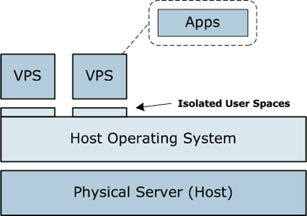
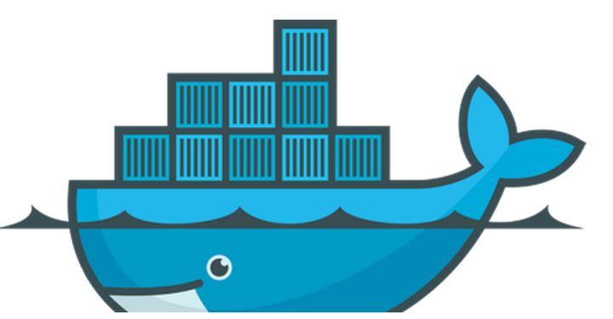
容器虚拟化
容器在操作系统中的运行
容器自带环境在操作系统中启动进程
所有容器共用一个操作系统
通过命名空间和进程组来提供隔离性
Docker容器
开源的应用容器引擎，让开发者可以打包他们的应用以及应用的依赖包，放到一个可移植的容器中，然后发布到任意的机器上以实现虚拟化
集装箱表示容器，打包好了应用所需的环境
鲸鱼表示操作系统，可以支持大量容器
集装箱可以通过任何鲸鱼运输，表明容器可在“任意”操作系统下运行
Docker的标志

Slide 12
容器虚拟化的优缺点分析
优势
容器是轻量级的虚拟化，没有独立的操作系统，只是宿主操作系统中的进程，容器的额外开销很小
每个主机可以支撑上千容器，且容器启动时间在毫秒级
容器自带运行环境，开发过程中打包好的应用，在生产环境中能迅速部署
缺陷
隔离性、安全性较差
多容器共享操作系统，不能随意修改操作系统相关的配置

Slide 13
容器的使用场景
微服务
微服务是一种将应用分解成小的自治服务的软件架构
每个服务被独立的开发、测试、部署
服务提供方以集群的方式提供服务
微服务运行在容器中
每个微服务依赖的环境打包到一个容器中
通过容器管理工具如Kubernetes管理大量的容器（微服务）
优缺点分析
优点：应用在迭代开发过程中可单独更新一个微服务
挑战：将一个应用拆分成很多微服务并不容易，分离之后微服务的大小、微服务之间的通信、数据一致性等问题面临挑战

Slide 14
函数库虚拟化
函数库虚拟化
用一组库函数实现另一组库函数，称为函数库虚拟化
应用场景：Linux的程序不能在Windows下运行，采用函数库虚拟化则可达到这一目的
典型案例
Wine：在Linux操作系统上运行Windows应用
Cygwin：在Windows操作系统上运行Linux应用

Slide 15
虚拟化技术
主要内容
虚拟化技术简介
虚拟化架构简介
基于操作系统的寄居虚拟化
基于硬件的裸金属虚拟化
容器虚拟化
函数库虚拟化
计算机各组件的虚拟化
虚拟CPU
虚拟内存
虚拟I/O
虚拟网络
虚拟机迁移

Slide 16
CPU虚拟化的挑战
X86架构的4个特权等级：Ring0-3
操作系统内核需要直接访问硬件，运行在最高等级Ring0
这样，内核可以使用特权指令控制中断、修改页表、访问设备
Ring1与Ring2也用于操作系统服务，被保留
应用程序运行在最低特权级别的Ring3
应用程序执行方式
一般指令运行在Ring3级别，不受管控
访问磁盘、发送消息等操作需要通过系统调用进入内核执行
执行权限由Ring3转到Ring0，任务完成后，系统调用返回，执行权限回归Ring3。以上过程成为用户态和内核态的切换
问题
虚拟机作为一个应用程序运行在宿主机操作系统中，应该运行在Ring3
但是，虚拟机操作系统的内核指令又需要运行在Ring0
Notes:
潜在的考试内容

Slide 17
如何使虚拟机运行在Ring0
基本原理
虚拟机操作系统运行在Ring3
VMM运行在Ring0
虚拟机操作系统需要Ring0权限的指令交由VMM执行
这类指令被称为敏感指令，包含特权指令和临界指令
特权指令：企图访问修改宿主机或虚拟机状态的指令、IO指令
临界指令：内存分配相关指令、时钟寄存器、中断寄存器访问指令
实现方法：（特权解除+特权指令陷入模拟+普通临界指令虚拟化）
特权解除：解除虚拟机操作系统的Ring0特权，用户普通指令直接在硬件上执行
特权指令陷入模拟：执行特权指令时自动陷入VMM模拟执行
为什么这类指令能够自动陷入：它们必须Ring0，执行时出发软中断
临界指令虚拟化：不会自动陷入VMM的指令需要虚拟化
为什么这类指令不能自动陷入：它们无需Ring0，可以偷偷执行
Notes:
潜在的考试内容

Slide 18
虚拟化漏洞
X86架构有19条临界指令
这些指令不能自动陷入VMM，从而阻碍了X86指令集的虚拟化，称之为虚拟化漏洞
解决方案
基于软件的完全虚拟化
硬件辅助虚拟化
半虚拟化

Slide 19
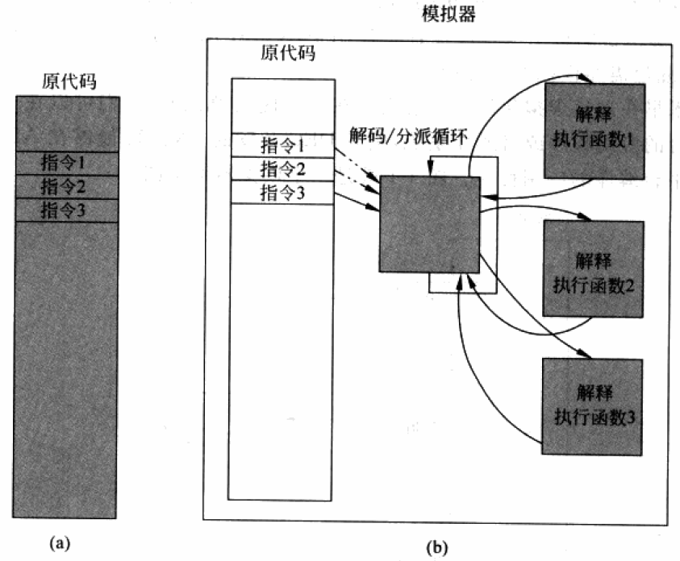
基于软件的完全虚拟化（解释执行）
解释执行
一条指令一条指令的逐条解释，用一个微程序模拟每条原始指令的功能
每一条指令到“陷入”了，弥补了虚拟化漏洞
优缺点
优点：逻辑简单，可以实现跨体系结构模拟
缺点：效率较低，非敏感指令本来不用模拟

Slide 20
基于软件的完全虚拟化（扫描与修补）
扫描与修补：扫描编译好的二进制代码
一般指令：不做改变，直接在物理CPU上运行
敏感指令：替换为跳转指令或陷入VMM指令，由VMM模拟执行
优缺点
优点：逻辑简单，效率较高
缺点：
引入额外跳转，降低程序局部性
需保存两份代码，引入空间开销
Notes:
潜在的考试内容

Slide 21
基于软件的完全虚拟化（动态二进制翻译）
动态二进制翻译：以“基本块”为单位翻译代码
基本块：一段代码，其中既没有“跳出”，也没有“跳入”
原始代码以基本块为单位划分、组织在客户机内存中
一个基本块要执行时，将其翻译、并保存在VMM开辟的代码缓存中；执行完该基本块，再翻译下一个
如果一个基本块已经翻译且保存在代码缓存中，可直接执行
优缺点
优点：效率较高
缺点：一些场景面临挑战
自修改代码：程序修改自己
自参考代码：程序读取自己
精确异常：异常返回不精确
实时代码：延迟难以保证

Slide 22
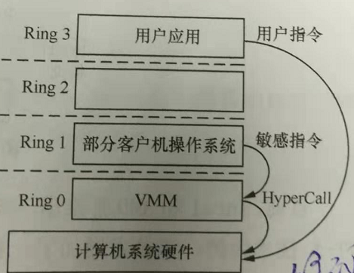
基于软件的半虚拟化（Para-Virtualization）
半虚拟化（类虚拟化）：对客户机不完全透明
通过修改客户机OS的代码，使其将那些临界指令相关的操作替换为对VMM的Hypercall（超级调用）
Hypercall类似于操作系统的系统调用，针对VMM系统的系统调用，而不是传统的针对函数的系统调用
优缺点
优点：虚拟机性能几乎接近物理机
减少场景切换
减少特权级切换
减少内存拷贝
减少冗余代码
缺点：需要修改客户机操作系统
Notes:
潜在的考试内容

Slide 23
硬件辅助虚拟化
全虚拟化与半虚拟化都是软件方案
必须在某个层次的软件上有所动作
硬件辅助虚拟化：通过扩展指令集支持虚拟化
Intel：VT-X
AMD：AMD-V
VT-X支持两种处理器工作方式
Root模式，VMM运行于此模式，用于处理特殊指令
Non-Root模式，Guest OS运行于此模
Root和Non-Root都有Ring0-3四个级别，保证VMM和虚拟机操作系统都能运行在Ring0
当在Non-Root模式Guest执行到特殊指令的时候，系统会切换到Root模式VMM，让VMM来处理特殊指令
Notes:
潜在的考试内容

Slide 24
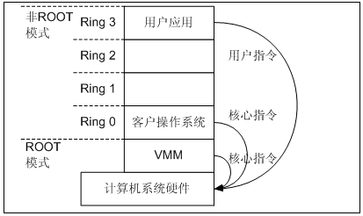
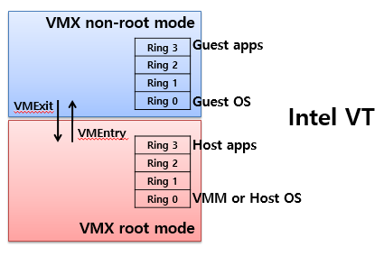
硬件辅助虚拟化
指令扩展
VMXON：VMM启动时，打开VMX开关，此后VM可进入非根模式
VMXOFF：VMM关闭时，关闭VMX模式开关，此后Host正常执行
VMLAUNCH/VMRESUME：产生VM-entry，VMM将控制权交给VM
敏感指令执行，产生VM-exit，进入VMM
Notes:
潜在的考试内容

Slide 25
总结比较
总结
CPU虚拟化的核心问题是特权/敏感指令执行
 | 基于软件的全虚拟化 | 半虚拟化 | 硬件辅助虚拟化
速度 | 30%~80%+ | 80%+ | 80%+
模式 | Hosted/Bare-metal | Bare-metal | Hosted/Bare-metal
优点 | Guest OS无需修改，速度和功能都不错，使用非常简单 | 比全虚拟化架构更精简，速度上有优势 | 速度快
缺点 | 基于Hosted模式时性能较差，特别是I/O方面 | 需要对Guest OS进行修改，用户体验较差 | 硬件实现不够优化
趋势 | 主流 | 一定份额 | 普遍采用

Slide 26
课后作业
容器进一步学习
到互联网上进一步搜索了解容器的相关知识，摘取不超过500字的描述总结
发送到18316063536@163.com

